Slide 1
QM/MM方法及其
在药物化学中的应用简介
专业基础综述
答辩人：杨 卓
指导老师：朱维良 研究员
答辩时间：2014.02.17

Slide 2
主要内容
引言
QM/MM原理简述
蛋白-配体结合能的计算
配体的极化及配体原子电荷
蛋白质的极化
非典型相互作用
总结

Slide 3
1、引言
药物化学
  基于受体的药物设计
  基于配体的药物设计
分子力场（Molecular Mechanics, MM）
  范德华相互作用——Lennard-Jones势函数
  静电相互作用——两个静态点电荷之间的库仑相互作用
不足
  无法表现由于周围环境变化而导致的体系电荷的变化
  不能定量的解释或比较实验中观察到的微小变化
蛋白-配体之间的相互作用
Notes:
基于经验

Slide 4
1、引言
量子力学
  精确地确定蛋白-小分子相互作用能面
  巨大的计算资源
  熵效应
量子力学/分子力学杂交方法（QM/MM）
  PubMed（2014.01.14）
  酶催化原理
  蛋白-配体的相互作用
更大的计算量

Slide 5
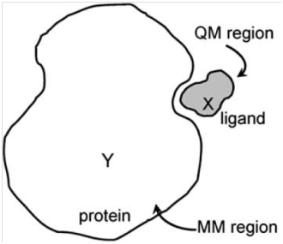
2、 QM/MM原理简述
1976年，Warshel 和Levitt首次提出QM/MM杂交方法
2013年诺贝尔化学奖
  Karplus, Levitt & Warshel
  开发多尺度复杂化学系统模型领域
分层
  高层（QM层）：配体小分子
  低层（MM层）：蛋白质

Slide 6
2、 QM/MM原理简述
非共价相互作用
H = H_{QM} + H_{MM} + H_{QM/MM}
H_{QM} , H_{MM}
H_{QM/MM}： QM层中的粒子与MM层中的粒子之间相互作用
  范德华相互作用：Lennard-Jones势函数
  静电相互作用：电子包埋（Electronic Embedding, EE）
    将MM层的原子看作额外的点电荷，代入Fork矩阵以自洽场（Self-Consistent Field, SCF）方法处理，以实现MM层对QM层分子轨道的极化

Slide 7
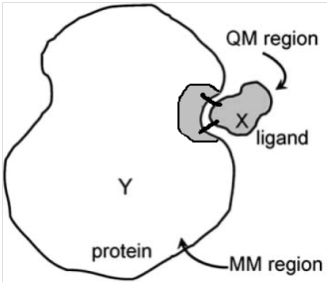
2、 QM/MM原理简述
QM层与MM层的分割跨越化学键
  QM层包含蛋白质的部分残基
  金属酶抑制剂、阳离子-π、卤键
  处理方法：
    添加连接原子：ONIOM（Our own N-layered Integrated molecular Orbital and molecular Mechanics）
    局部自洽场方法（Localized Self-Consistent Field method, LSCF）【冻结轨道方法（Frozen Orbital method）】
    广义杂交轨道方法（Generalized Hybrid Orbital approach, GHO）

Slide 8
2、 QM/MM原理简述
QM层与MM层的分割跨越化学键
  冻结轨道方法和GHO法：
  E = E_{QM} + E_{MM} + E_{QM/MM}
  ONIOM：
  E = E(QM)_{X} + E(MM)_{X+Y} - E(MM)_{X}
    等式右边每项能量里都包含了区域X与区域Y的静电相互作用
    MM层的静电相互作用会相互抵消，只留下QM层的计算结果
    区域X与区域Y之间的范德华相互作用只保留了MM层计算的结果（包含在E(MM)_{X+Y}项中）

Slide 9
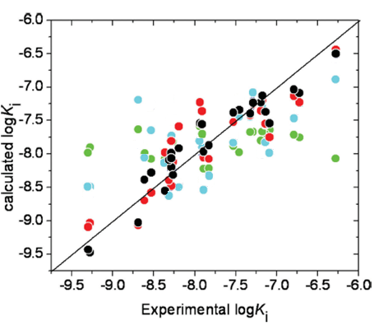
3、蛋白-配体结合能计算
QM/MM 高通量虚拟筛选
QM/MM能量线性回归拟合自由能
  Docking → MM minimization → MD → QM/MM
  R² ：0.057 → 0.425 → 0.817 → 0.903
自由能微扰（ Free Energy Perturbation, FEP ）
  小分子（AM1）& 蛋白质和溶剂（MM）→ 溶剂化自由能
    与实验结果十分吻合
    耗时：传统FEP的3-5倍
    不需要对不同小分子进行参数化
提高结合能计算精度
FleX
MM minimization
MD
QM/MM

Slide 10
4、配体的极化及配体原子电荷
传统MM：小分子的原子电荷固定
QM/MM计算对接过程中小分子的静电势电荷
小分子的波函数受蛋白极化作用的影响
极化作用对QM/MM总能量的贡献
极化效应在蛋白-配体结合中的影响

Slide 11
量子力学极化配体对接（QM-polarized ligand docking, QPLD）
“最适生存” 算法（Survival Of the Fittest, SOF）
  比较：经典MM对接 → QM对接 → QM/MM对接
  RMSD：1.81Å → ~1.35 Å → 0.43 Å
MD & MM-GBSA计算
  QPLD charge V.S. RESP charge
  -16.11kcal/mol V.S. -10.05kcal/mol （实验值：-22.7kcal/mol）
第1轮
分子对接
Glide
挑选Top 5构象
重新计算
配体原子电荷
Qsite
第2轮
分子对接
Glide
挑选最适构象
QM/MM单点能计算

Slide 12
量子力学极化配体对接（QM-polarized ligand docking, QPLD）
含有Zn²⁺、Mg²⁺、Mn²⁺和Fe²⁺离子的蛋白酶
  扩大QM区域 → 对接准确度 ↑
静电势拟合原子电荷
  Merz-Kollman（MK）、Chelp、ChelpG
  范德华表面外侧一定范围内选一批格点→最小二乘法拟合

Slide 13
5、蛋白质的极化
大部分仍以MM进行描述
  进一步提高计算相互作用能的精度
  考虑整个蛋白的极化
可极化分子力场
  预先设定参数（如原子的可极化率、电负性等）
  利用QM/MM原位计算静电力场参数（不需预设参数）

Slide 14
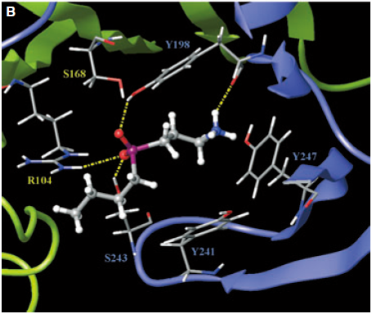
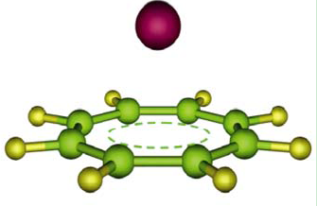
6、非典型相互作用
阳离子-π相互作用
  配体识别、催化
  共结晶、残基突变试验
  QM/MM模拟
    ρ1 GABA_{C}的N端结构域
    loop C 不同构象
    配体结合及/或控制蛋白通
    道的重要的氨基酸残基
MM中静电相互作用：静态点电荷之间的库仑力
  无法处理具有电荷各向异性的基团或原子

Slide 15
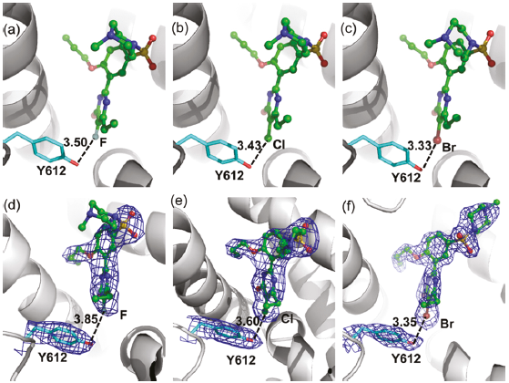
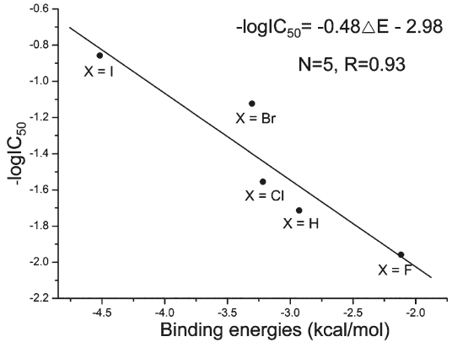
6、非典型相互作用
卤键相互作用
  重卤素原子在电荷分布上具有各向异性
  分子力场无法描述
  QM/MM
    含卤素的PDE5抑制剂
    实验测得的分子活性随
    计算得到的卤键强度变大而增强

Slide 16
5、总结
QM/MM在药物设计中的应用，说明了对蛋白-配体相互作用的描述变得越来越准确
受限于新的虚拟筛选方法的发展&对具体蛋白靶标性质的了解
构象优化、结合能预测、反应能量分布

Slide 17
谢 谢！

